Slide 1

Segmentation sémantique d’images

Slide 2
Sommaire
Contexte
Présentation des données
Modèles choisis
Stratégie d’apprentissage
Déploiement du modèle
Conclusion

Slide 3
Contexte
Future Vision Transport conçoit des systèmes embarqués de vision par ordinateur pour des véhicules autonomes.
Acquisition des images en temps réel
Traitement des images
Segmentation des images
Système de décision
Les objectifs :
Entraînement d’un modèle de segmentation des images
Concevoir une API de prédiction
Concevoir une application web de présentation des résultats, déployée sur le Cloud

Slide 4
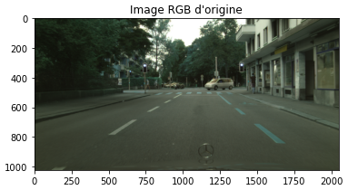
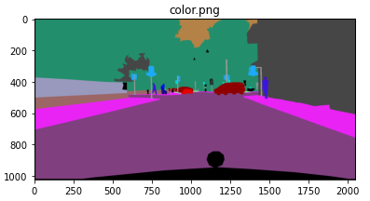
Présentation du jeu de données
Provient du site « Cityscapes Dataset ».
Composé de 2 dossiers :
leftImg8bit : contient les images RGB d'origine
gtFine : contient les masques de la segmentation d'images
Masques : 32 labels (sous catégories)
Images RGB, 2048 x 1024 pixels
Train : 2975 images
Test : 1525 images
Val : 500 images

Slide 5
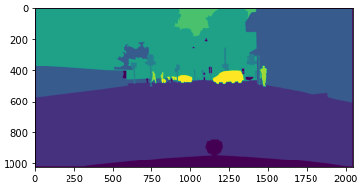
Présentation du jeu de données
Catégorisation :
Le modèle doit être entraîné sur 8 catégories. Il faut donc faire un mapping des 32 catégories fournies par Cityscape:
Vide : [0, 1, 2, 3, 4, 5, 6]
Route : [7, 8, 9, 10]
Construction : [11, 12, 13, 14, 15, 16]
Objet : [17, 18, 19, 20]
Nature : [21, 22]
Ciel : [23]
Humain : [24, 25]
Véhicule : [26, 27, 28, 29, 30, 31, 32, 33, -1]
Nouveau masque après mapping

Slide 6

Modèles choisis
Architecture U-NET :
Chemin de contraction, appelé encodeur, utilisé pour capturer le contexte d’une image.
C’est un assemblage de couches de convolution et de couches de max pooling. Permet de créer une carte de caractéristiques d’une image, et de réduire sa taille pour diminuer le nombre de paramètres du réseau.
Chemin d’expansion symétrique, appelé décodeur. Permet la localisation précise grâce à la convolution transposée et permet également de retrouver la taille initiale de l’image.

Slide 7

Modèles choisis
Variantes :
UNET-Mini : Une version simplifiée du réseau UNET qui a servi de baseline
VGG16-UNET : pour la partie encodeur j’ai utilisé VGG16 qui est un autre type de réseau de neurones à convolution ayant été entraîné sur ImageNet.
Architecture VGG16

Slide 8
Stratégie d’apprentissage
Métrique :
Sparse Categorical Accuracy : calcule le pourcentage de valeurs prédites (yPred) qui correspondent aux valeurs réelles (yTrue) pour les labels uniques
Sparse Categorical Entropy
Dice Loss
Fonction de Perte :

Slide 9
Stratégie d’apprentissage
Data augmentation :
Compléter le jeu de données en transformant les images, soit géométriquement, soit en rajoutant du bruit, ou les deux.
Voici les différentes transformations appliquées aléatoirement :
rotation
zoom
inversion gauche-droite
changement de luminosité
effet d’accentuation (sharpen)

Slide 10
Stratégie d’apprentissage
Générateurs de données :
Problème :
Le jeu de données est volumineux : on ne peut pas le charger en mémoire dans son intégralité.
Solution :
Un Générateur de données, qui agît comme un itérateur et vient charger les fichiers par paquet (batch)

Slide 11
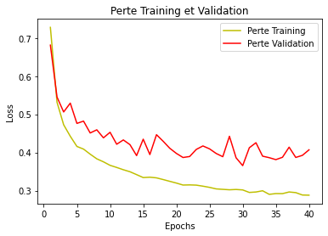
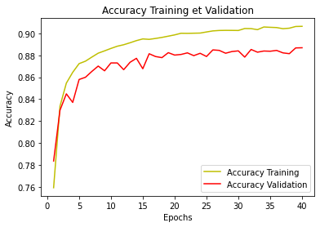
Stratégie d’apprentissage
Chacun des modèles a été entraîné sur 50 epochs
Stratégie d’Early stopping : arrêt si la métrique ne s’améliore pas après un certains nombres d’epochs (patience).
Modèle retenu : UNET, loss : sparse categorical accuracy, augmentation: Non,

Slide 12
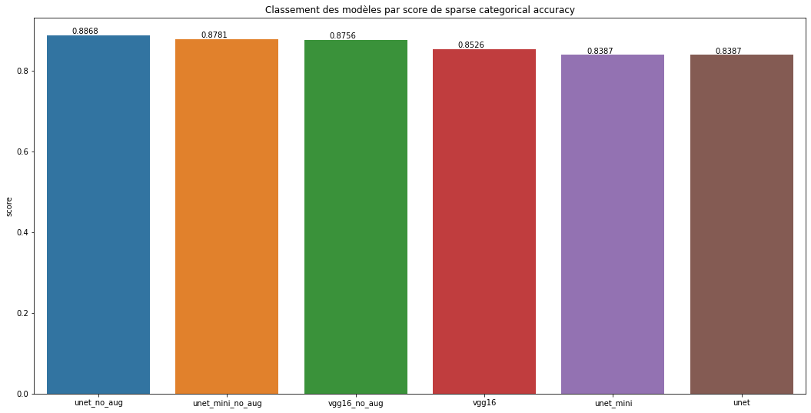
Comparaison des scores

Slide 13
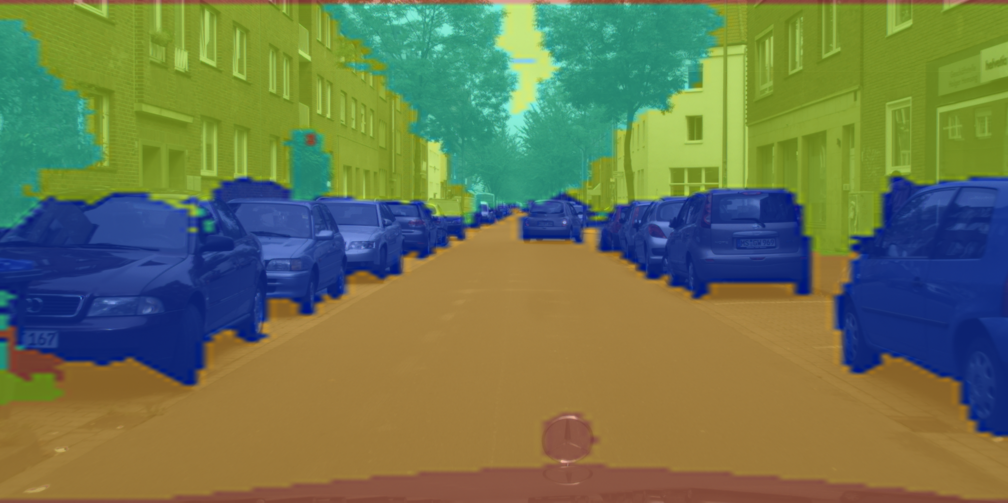
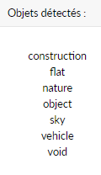
Exemple de segmentation

Slide 14
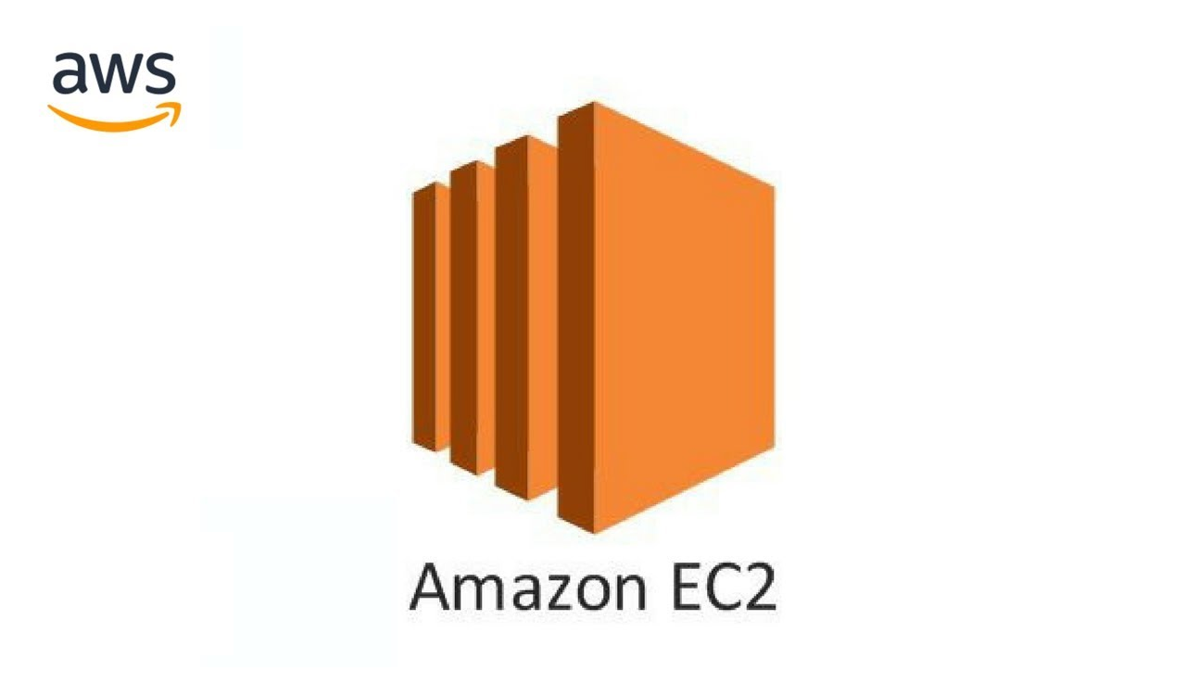




Déploiement du modèle

